Slide 1


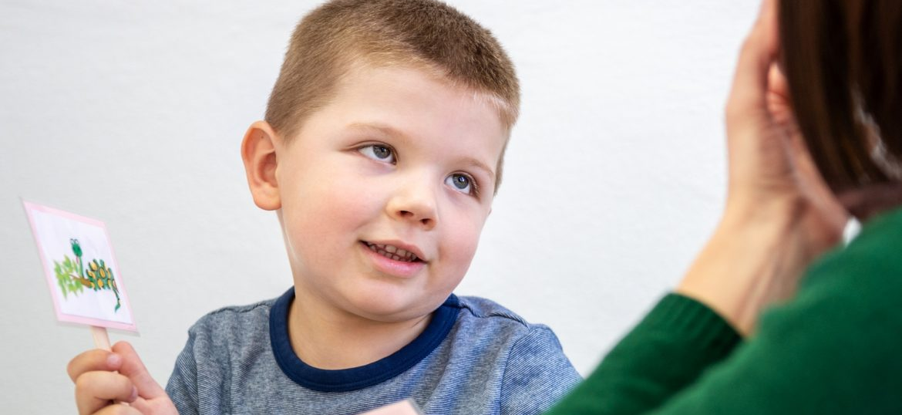
OPOŽDĚNÝ VÝVOJ ŘEČI
charakteristika, diagnostika logopedická intervence

Slide 2
OPOŽDĚNÝ VÝVOJ ŘEČI
KDY?
PROČ?
JAK POMOCI?

Slide 3
Opožděný vývoj řeči
Jeden z typů NVŘ
Nemluví-li dítě ve 3 letech, nebo mluví výrazně méně než vrstevníci
Nutné zjistit příčiny (diferenciální diagnostika)
  sluchové vady (nedoslýchavost)
  nedostatky ve zrakové percepci
  snížení intelektu, mentální postižení
  orofaciální patologie (rozštěpy…)
  akustická dysgnozie (neschopnost zapamatovat si slova a chápat jejich význam)
  PAS

Slide 4
Opožděný vývoj řeči
-etiologie-
Prostředí (mluvní vzor, výchovný styl, vztahy v rodině, zkušenosti v komunikaci, nadužívání počítače, Tv: pasivita v komunikaci)
Citová deprivace
Dědičnost
Nezralost ve vývoji (nedonošenost, nevyzrálá CNS…)
LMD
-----------------------------------------------
DŮLEŽITÉ: aby dítě samostatně projevovalo snahu komunikovat

Slide 5
Opožděný vývoj řeči
-podpora-
KOMPLEXNÍ, MULTISENZORICKÝ, CITLIVÝ A PODNĚCUJÍCÍ PŘÍSTUP
Zásadní pragmatická rovina (nezaměřovat se na výslovnost, ale na schopnost a snahu komunikovat)
Poskytovat vhodný mluvní vzor a dostatek podnětů ke komunikaci
Stimulovat a podněcovat řečový vývoj odborným vedením a každodenně v přirozeném prostředí
Výrazný vliv motivace, pochopení významu komunikace
Zařazení dítěte do kolektivu dětí (MŠ, volný čas)
Nenutit ke komunikaci, ale vtahovat ho do komunikačních situací hravou formou
Rozvíjet smysly (zraková percepce, sluchová diferenciace)
Rozvíjet porozumění řeči
Rozvíjet pasivní a aktivní slovní zásobu
Rozvíjet motorické schopnosti a oromotoriku
Rozvíjet a aktivizovat spontánní řeč, hodně se tázat, komentovat okolní jevy

Slide 6
Opožděný vývoj řeči
-prognóza-
Na základě vhodně nastavené podpory řeč a komunikace vyzraje do nástupu do ZŠ a v budoucnu nebude omezující pro sociální život (řeč dozraje do požadovaného průměru)
Nutnost předejít deprivacím, pocitům selhání v komunikaci, nechuti komunikovat (vliv na formování osobnosti a sociálních vztahů v raném věku)
Nutné pracovat s příčinami a eliminovat negativní vlivy
Nutná spolupráce rodina - MŠ - logoped
Pokud nenastane zlepšení, při maximální míře podpory - možné další narušení artikulace (dyslalie), nebo vývojová dysfázie – následná logopedická intervence dle formy NKS

